Slide 1
Оригами баскетбольное кольцо
Педагог дополнительного образования МУДО «ИРЦДО»
Чимитова Дарима Дугаржаповна

Slide 2
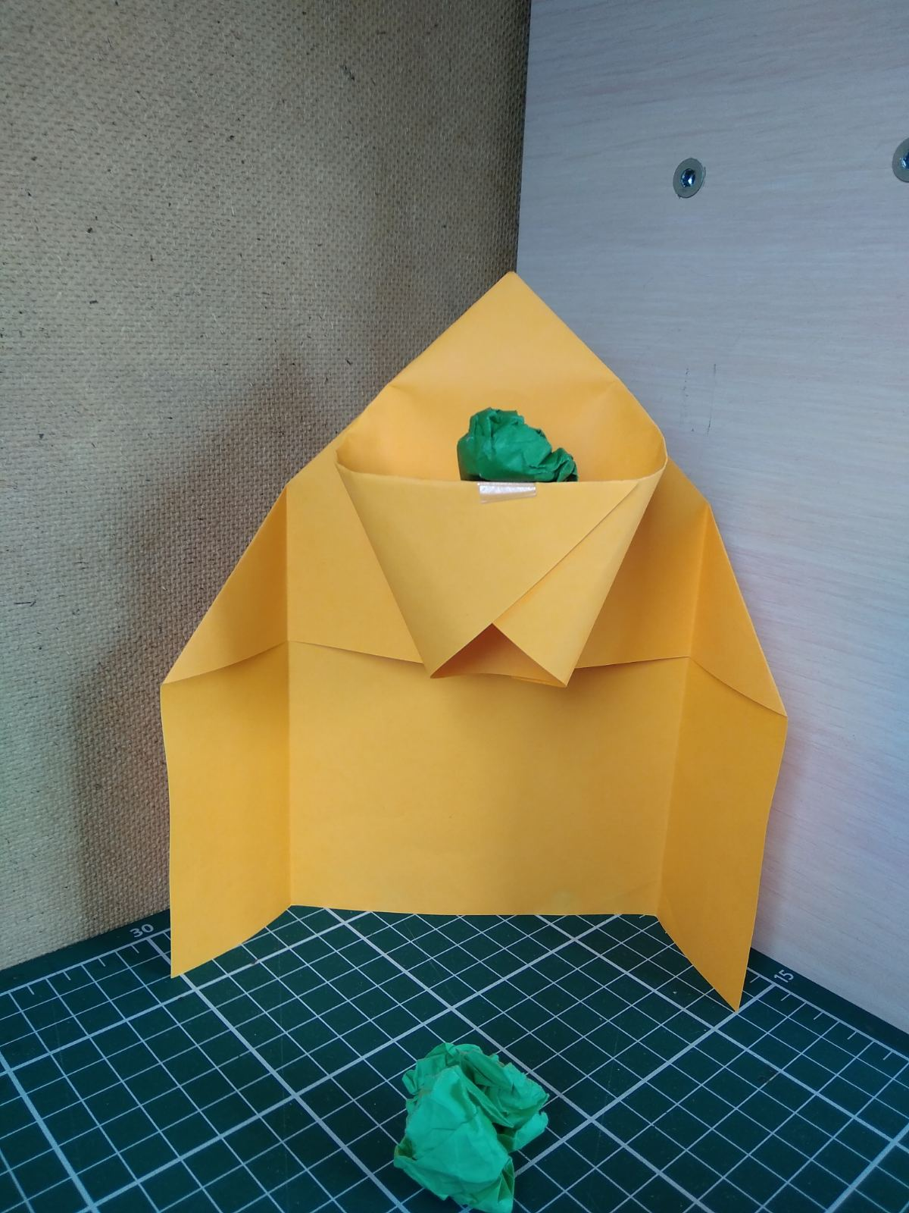
Для создания поделки оригами нам понадобится:
1 лист бумаги формата А4

Slide 3
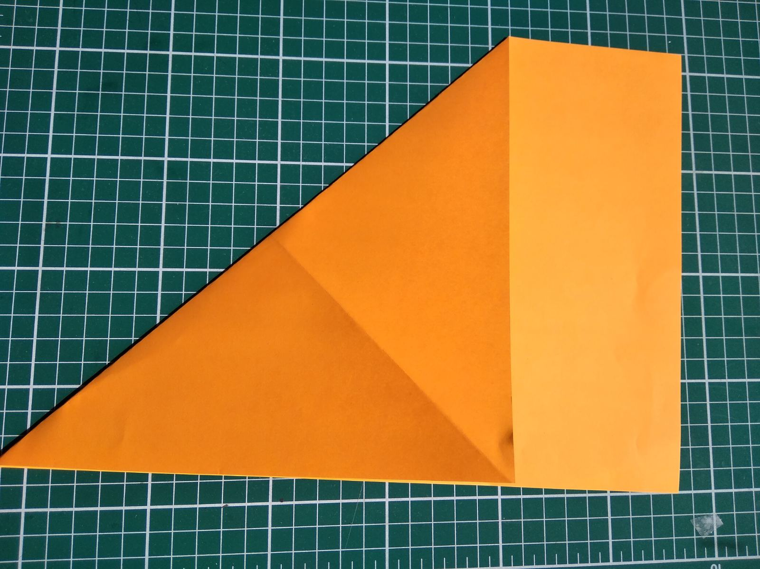
Баскетбольное кольцо оригами
1.Левый край бумаги нужно подогнуть к верхней стороне и тщательно прогладить сгиб пальчиками, как утюжками!
2.Открыть лист и подогнуть верхний край к нижнему и снова хорошо прогладить сгиб, чтобы он был четким, словно нарисованная линия. Тогда будет легко сделать поделку.

Slide 4
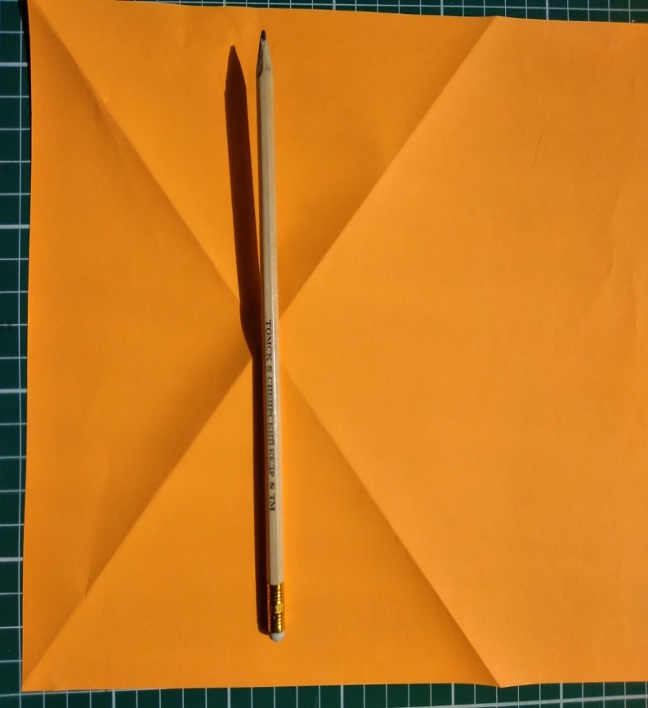
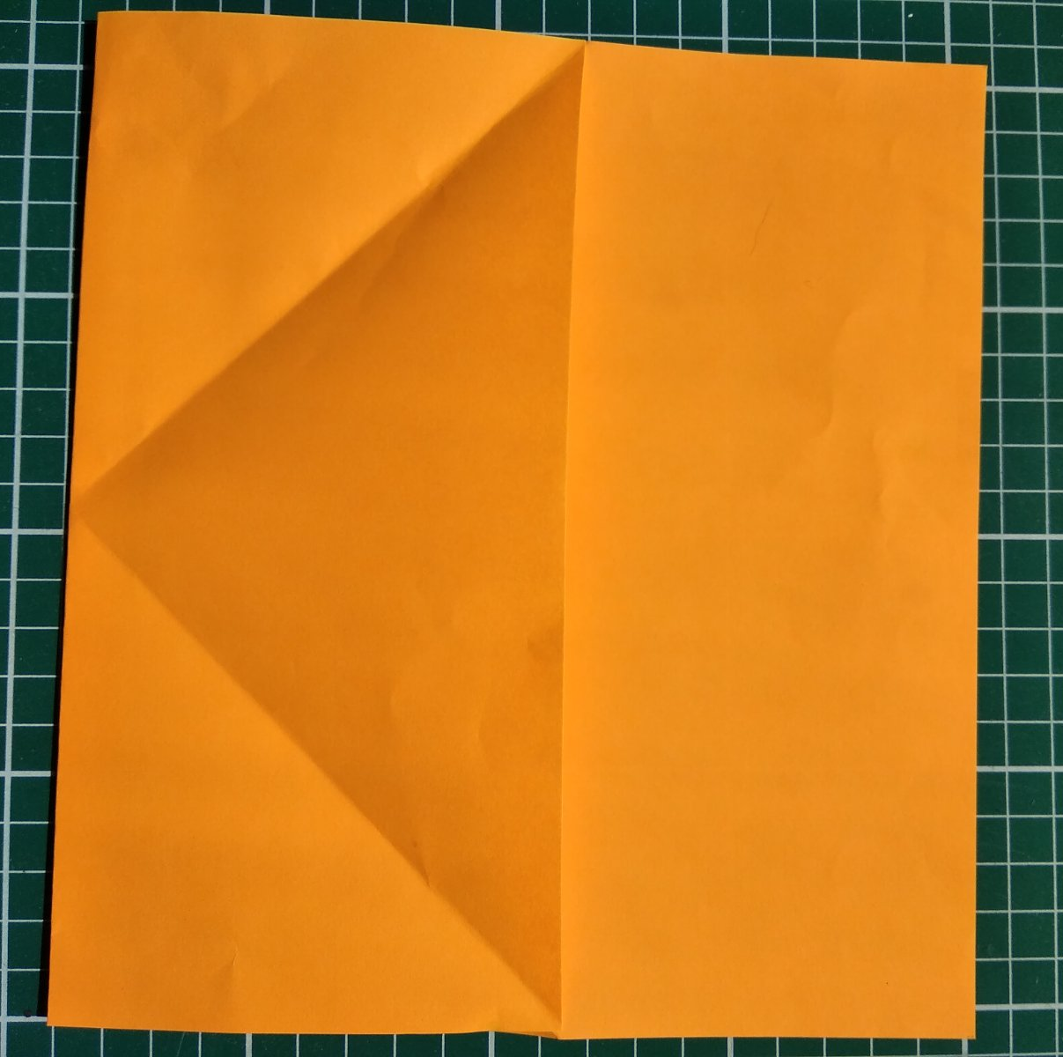
Баскетбольное кольцо оригами
3.Будьте внимательны! Важно перевернуть заготовку.
Через точку пересечения 2-х линий сгибов сложите вертикальную линию сгиба. Прогладьте ее тщательно.

Slide 5
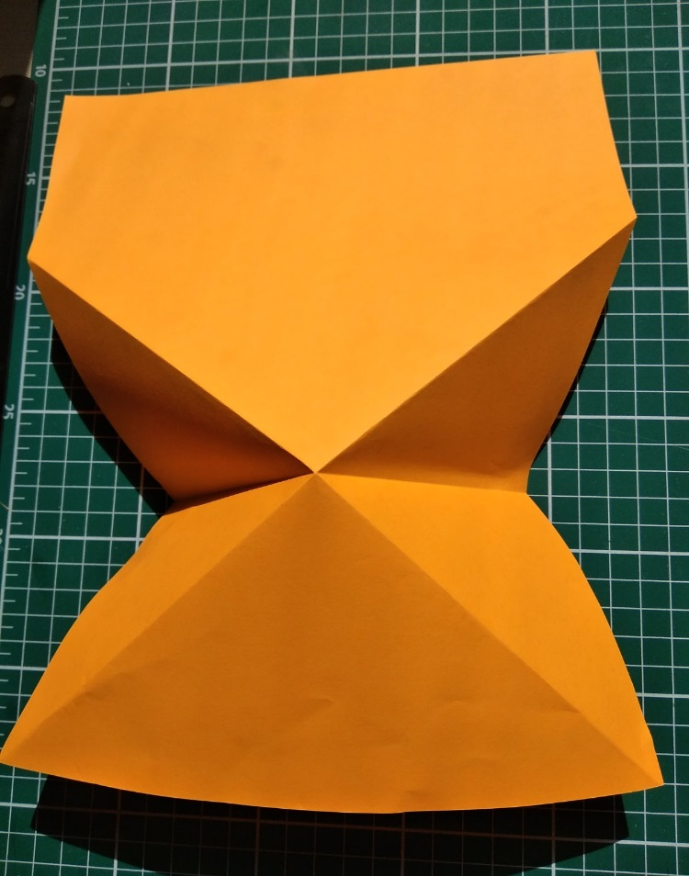
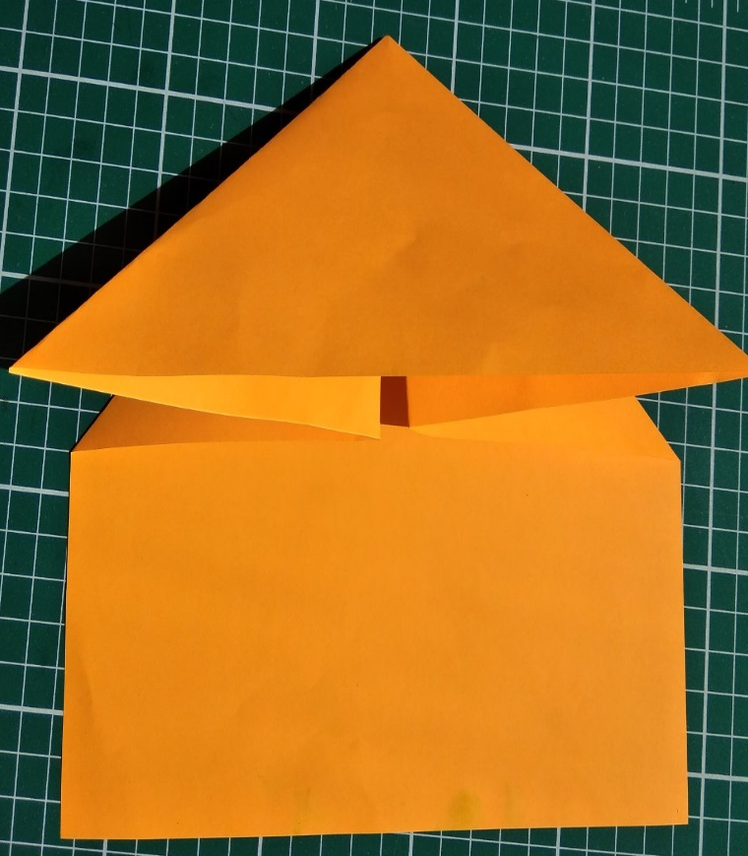
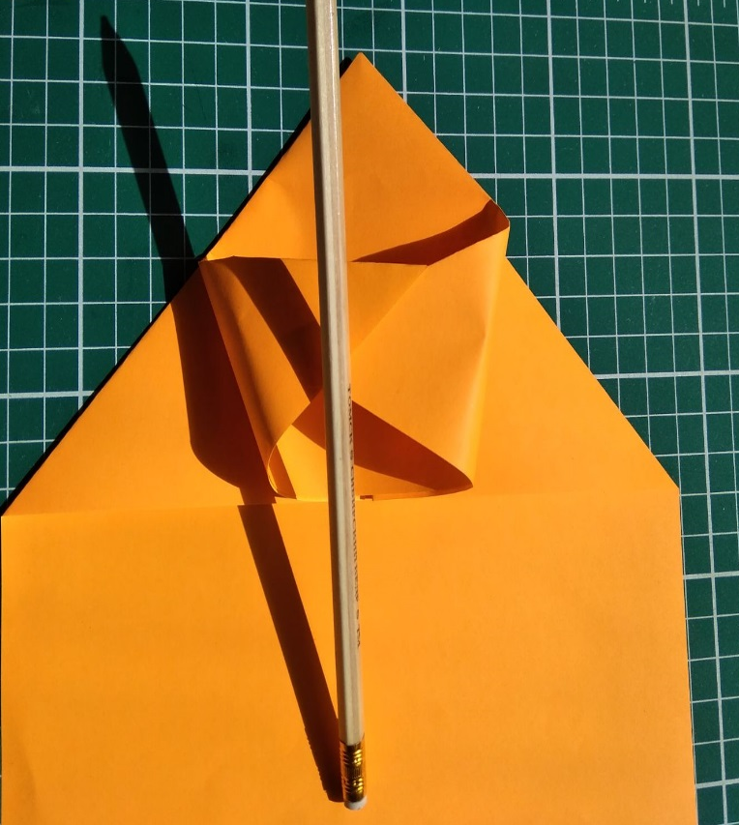
4. Продавите вниз боковые «треугольники» по центру так, чтобы они встретились внизу и соберите базовую форму «двойной треугольник».
5. Два острых уголка слегка подкрутив вложите один в другой, чтобы получилось кольцо. Указательным и большим пальцами прижимайте верхние края кольца, передвигаясь по кругу, тогда оно не будет раскрываться.

Slide 6
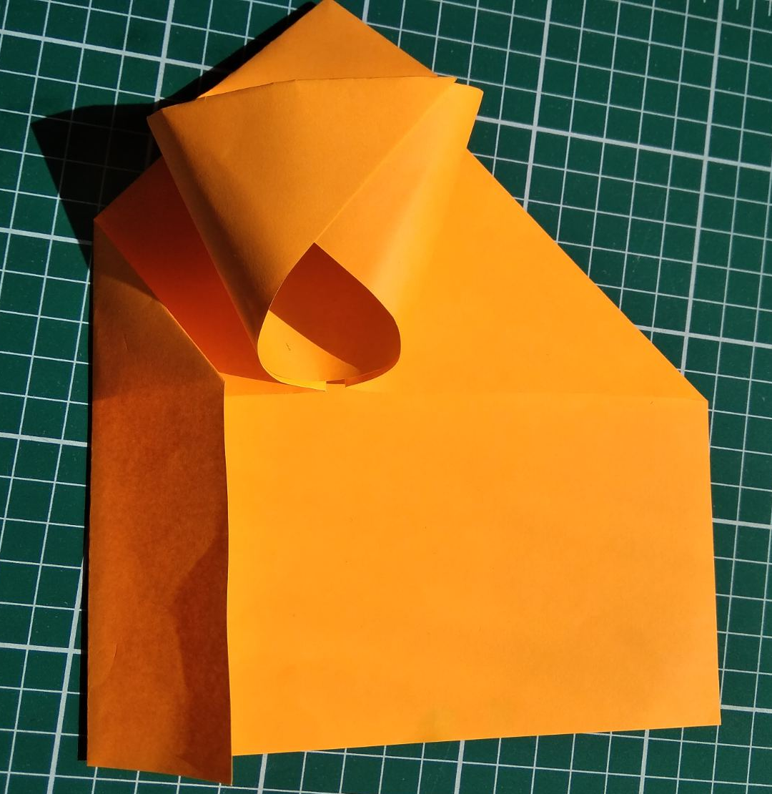
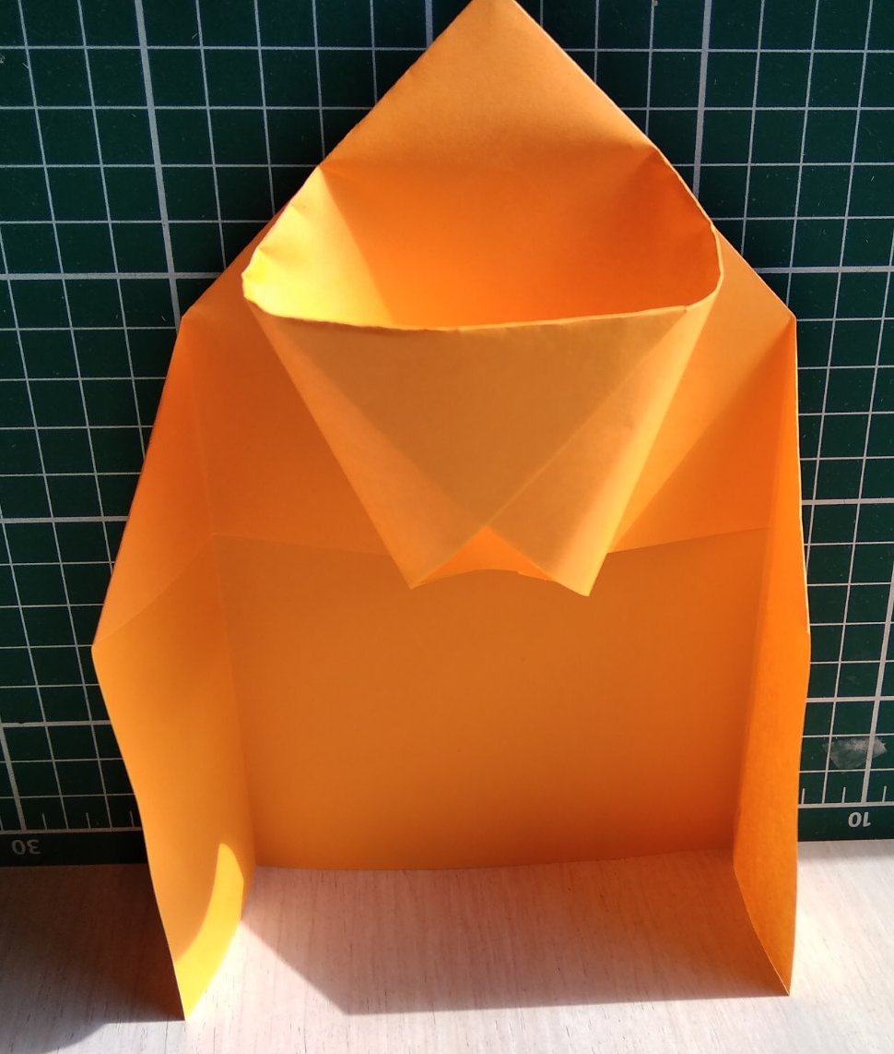
6.Боковые края бумаги согните к центру и сделайте вертикальные линии сгиба.
У вас получилось баскетбольное кольцо.

Slide 7
Мячик для модели «Бумажный баскетбол». Сомните в комочек кусочек фольги или, например, кусочек тетрадного листа. Можно поиграть в «бумажный баскетбол» с друзьями или провести турнир на самого меткого «баскетболиста».

Slide 8
Спасибо за работу!

